Slide 1
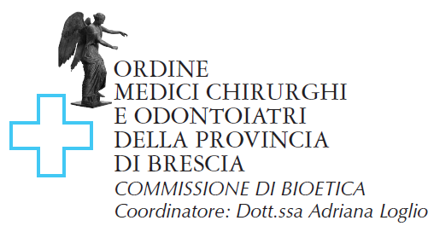

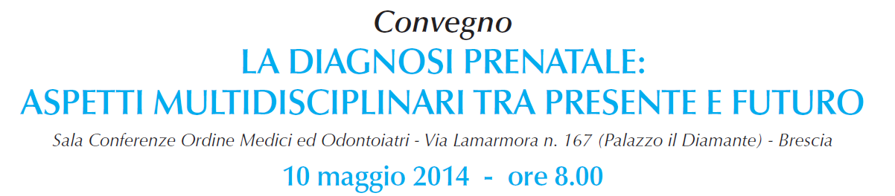
Dipartimento Ostetrico-Ginecologico
Centro di Diagnosi Prenatale
Azienda Spedali Civili
Università degli Studi di Brescia
Le patologie toraco-addominali: diagnosi ecografica
Nicoletta Palai

Slide 2
Patologie toraciche
Le anomalie del torace rappresentano un gruppo di patologie di raro riscontro, se si escludono le cardiopatie (25% di tutte le anomalie congenite):
- Ernia diaframmatica e sue varianti
- CCAM
- Sequestro polmonare
- CHAOS
- Idrotorace
- Alterato rapporto cuore/torace (cardiomegalia)
- Alterato rapporto cuore/torace (ipoplasia toracica)
- Ipo/aplasia timica

Slide 3
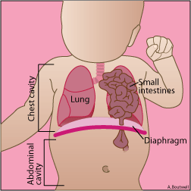
Ernia diaframmatica
L'ernia diaframmatica è un difetto congenito del diaframma che determina l'erniazione di visceri addominali nel torace. E’ una delle cause di shift mediastinico. Il cuore, compresso dagli organi erniati, può essere dislocato in stretta vicinanza della parete toracica, più comunemente a destra.
Prevalenza : per l’ ernia posterolaterale (più comune) è 1.5-2:10.000 nascite , con M:F = 2:1.

Slide 4
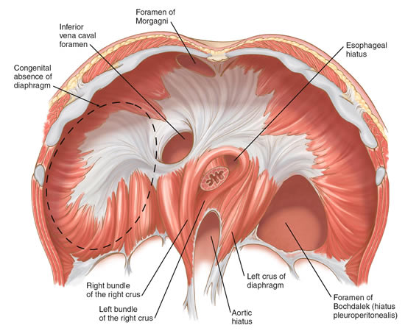
Contenuto più comune delle ernie del lato DESTRO | Contenuto più comune delle ernie del lato SINISTRO
Fegato Colecisti | Stomaco Intestino Milza
DESTRA
SINISTRA

Slide 5
Classificazione
1 . Difetto Posterolaterale , o ernia di Bochdalek: circa il 90 % dei casi (a sinistra nell’ 80% dei casi , a destra nel 15%, bilaterale nel 5%)
2 . Difetto Parasternale, o ernia di Morgagni: parte anteriore del diaframma (1-2 % dei casi), più spesso a destra o bilaterale , di solito contiene il fegato
3 . Eventratio Diaframmatica: 5% dei casi, a destra (diaframma congenitamente debole che non può mantenere nella loro sede normale i visceri addominali)

Slide 6
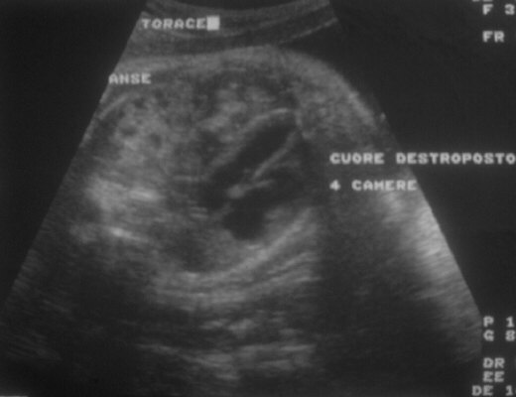
Diagnosi ecografica
1) Destroposizione cardiaca (shift mediastinico)
2) Visceri addominali in torace (aree ipercogene, anecogene, movimenti peristaltici)
3) Poliamnios, raramente prima di 24 w (compressione esofagea per stiramento dello stomaco e/o ridotto assorbimento di liquido dai polmoni ipoplasici).
NB: 50 % dei casi ernia diaframmatica non può evidenziarsi prima di 24
Ernia a destra: più difficile da diagnosticare (ecogenicità tessuto epatico simile a polmone; presenza di spostamento mediastinico o idrotorace ; posizione anomala della colecisti , delle vene epatiche)

Slide 7
Approccio diagnostico differenziale
1) il torace è chiuso?
2) il torace è ben ossificato?
3) la circonferenza toracica è ridotta?
4) la morfologia del torace è regolare?
5) è regolare la posizione cardiaca e il suo asse?
6) è regolare l’ecogenicità dei polmoni?
7) è presente ipoplasia polmonare?

Slide 8
Lesioni toraciche che più comunemente determinano "shift mediastinico”
Anomalia | Ecogenicità
Ernia diaframmatica o eventratio | solida/mista
Malattia adenomatoide cistica del polmone | solida nel tipo III; cistica nel tipo I e II
Cisti broncogena | cistica
Sequestro polmonare | solida
Teratoma pericardico o mediastinico | mista
Neuroblastoma | solida
Cisti da duplicazione intestinale | cistica
Amartoma della parete toracica | solida

Slide 9
Cause di ipoplasia polmonare
Patologie caratterizzate da oligo-anidramnios | Malattie dell'apparato urinario: - Agenesia renale bilaterale - Displasia renale bilaterale - Agenesia renale monolaterale e rene displasico controlaterale - Rene policistico infantilePatologie non urinarie Severo IUGR Rottura prematura delle membrane
Patologie del diaframma | - Ernia diaframmatica - Eventratio diaframmatica
Patologie gastrointestinali | - Cisti da duplicazione intestinale
Patologie cardiovascolari | - Cardiomegalia - Cardiomiopatia - Rabdomioma - Teratoma - Atresia della polmonare
Displasie scheletriche | - Displasia toracica asfissiante - Displasia condroectodermica - Sindrome coste corte-polidattilia - Sindrome di Jarcho-Levin
Altre | - Cromosomopatie - trisomia 13 - trisomia 18 - Sindrome di Pena-Shokeir - Body-Stalk anomalia

Slide 15
Anomalie associate
Incidenza in prenatale > a quello riportato da chirurghi pediatrici e < a quelli riportati in studi post – mortem (solo il 50 % dei feti ha una ED isolata): la maggior parte dei feti con gravi anomalie associate muore in utero .
25 % anomalia cromosomica (trisomia 21 e 18)
25 % difetto maggiore:
· Difetti cardiovascolari (DIA, DIV, cuore sinistro ipoplasico, tetralogia Fallot, TGA)
· Labio-palatoschisi
· Difetti gastrointestinali (onfalocele , atresia duodenale )
· Anomalie renali ( idronefrosi , agenesia renale , rene policistico)
· Difetti del tubo neurale (anencefalia, cefalocele, spina bifida)

Slide 16
Ernia diaframmatica: cromosomopatie e sindromi genetiche correlate
Cromosomopatie: Trisomia 13, Trisomia 18, Trisomia 21, 45 X0, 46 XX 13q-, 46 XX -p+der(1)
Asplenia / polisplenia
Sindrome da regressione caudale
Sindrome di Beckwith-Wiedemann
Sindrome di De Lange
Sindrome di Goldenhar-Gorlin
Sindrome di Fryns
Deformità di Klippel-Feil
Sequenza di Pierre-Robin
Sindrome di Stickler
Sclerosi Tuberosa

Slide 17
Gestione della gravidanza :
1 . Cariotipo fetale
2 . Ecocardiografia fetale
3 . Consultazione con il chirurgo pediatrico
NB: da effettuare anche nei casi diagnosticati nel terzo trimestre di gravidanza , per discutere della modalità più appropriata , luogo e tempi del parto.

Slide 18
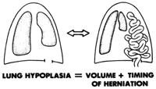
Prognosi:
volume ernia + epoca gestazionale

Slide 19
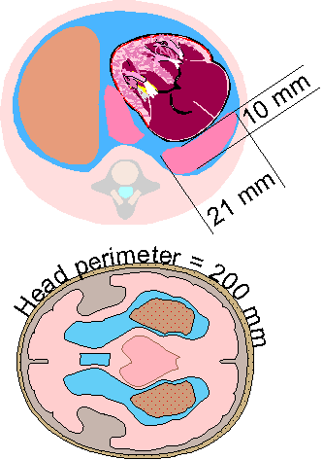
Indice prognosticofondamentale:
Lung-to-head ratio (LHR)
Per misurare il rapporto polmone /testa si misurano la lunghezza e la larghezza del polmone destro e moltiplicano i dati. Questo dà l'area del polmone destro. Poi si divide il valore dell'area per la circonferenza cefalica.
Esempio:
Area polmone destro: 21 mm x 10 mm = 210 mm² (dimenticare le unità di misura, a questo punto).
Circonferenza cranica: 200 millimetri
LHR: 210/200 = 1.05

Slide 20
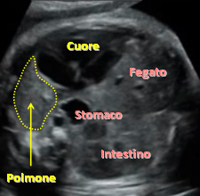
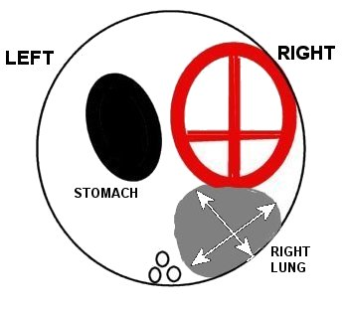
Lung-to-Head Ratio

Slide 21
Prognosi ED
Se LHR è < 1 la prognosi è sfavorevole; è peggiore se è erniato il fegato
Se LHR è tra 1.0 e 1.4 è spesso necessaria l’ossigenazione extracorporea di membrana (ECMO): sopravvivenza ~ 38%
Se LHR è > 1.4, la prognosi è migliore (survivals: LHR medio 1.4 + 0.33)

Slide 22
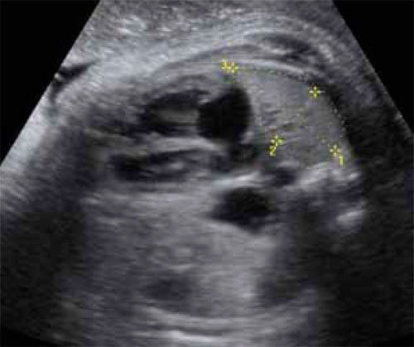

Slide 23
Prognosi
Elementi per prognosi peggiore:
anomalie cromosomiche associate
anomalie strutturali associate
diagnosi prima di 24 w
ernia diaframmatica sinistra
erniazione del fegato
ipoplasia polmonare (LHR < 1.0)
entità spostamento mediastinico (significativo se in sezione trasversale del torace il cuore è contenuto interamente in un emitorace)
poliamnios (manifestazione relativamente tardiva)

Slide 24
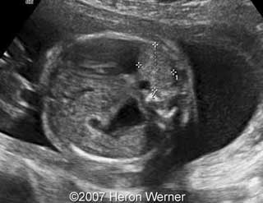

Slide 27
Approccio chirurgico/terapeutico prenatale
Complicanze postnatali: azione meccanica della “lesione”occupante spazio, con risultato di ipoplasia e ipertensione polmonare.
Occlusione tracheale in fetoscopica: prevenire la fuoriuscita del fluido polmonare ; la ritenzione del fluido all'interno dei polmoni e la loro espansione potrebbe causare la riduzione dei viscerali nella cavità peritoneale .
Candidati per questa procedura: feti con ernia diaframmatica congenita contenente fegato e un basso LHR, che sono ad alto rischio di morte neonatale.
NB: complicanze della procedura (PPROM, parto pretermine)

Slide 28
Difetti della parete addominale
I difetti della parete addominale rappresentano un gruppo di differenti patologie con un’incidenza complessiva di 1 su 2000 nati vivi.
Di questo gruppo fanno parte l’onfalocele e la gastroschisi.

Slide 29
Patologie della parete addominale
Comuni
gastroschisi
onfalocele
isolato
anomalie concomitanti
sindrome di Beckwith-Wiedeman
anomalie cromosomiche
Non comuni
ectopia cordis
limb-body wall complex
estrofia vescicale-cloacale
pentalogia di Cantrell
agenesia dello sterno

Slide 30
Approccio diagnostico differenziale
è presente la membrana limitante?
che relazione c’è tra il cordone ombelicale e il difetto?
quali organi sono eviscerati?
l’intestino appare normale?
ci sono anomalie concomitanti?

Slide 31
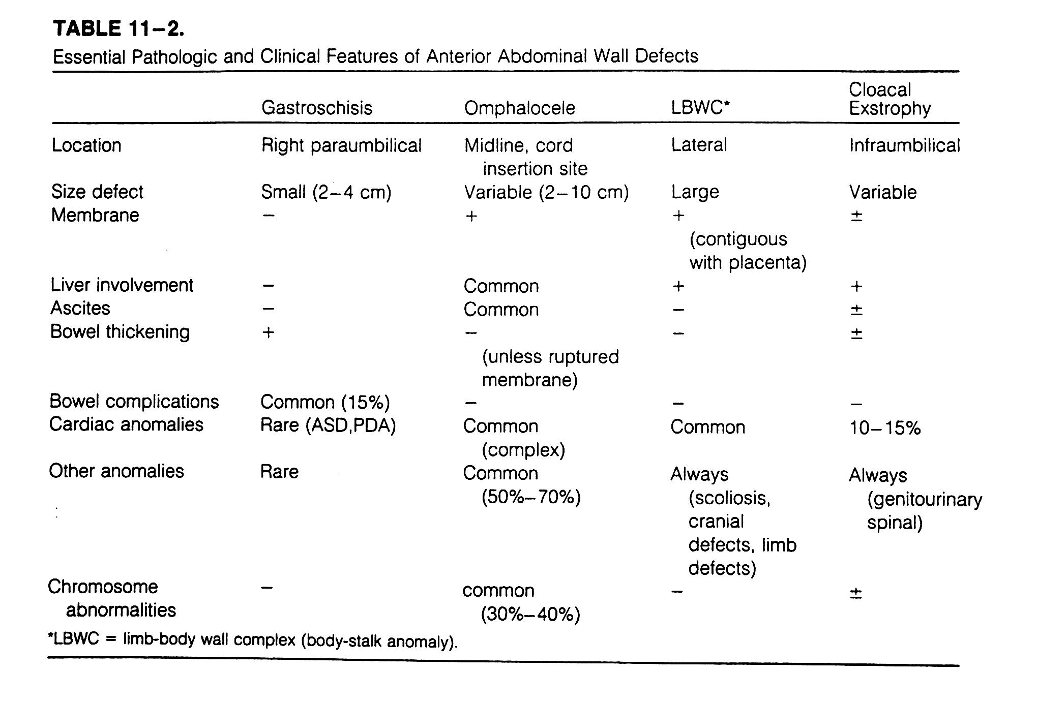
Approccio diagnostico differenziale

Slide 32
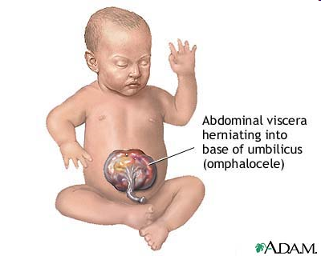
Onfalocele
Incidenza 1/4000 nati vivi; caratterizzato da un difetto mediano dei muscoli addominali, della fascia e della cute: erniazione delle strutture intraaddominali alla base del cordone ombelicale
Se contiene solo intestino può essere considerato una persistenza dell’erniazione embrionale oltre la 12 w; se contiene fegato potrebbe risultare da un difetto primitivo di chiusura della parete addominale

Slide 33
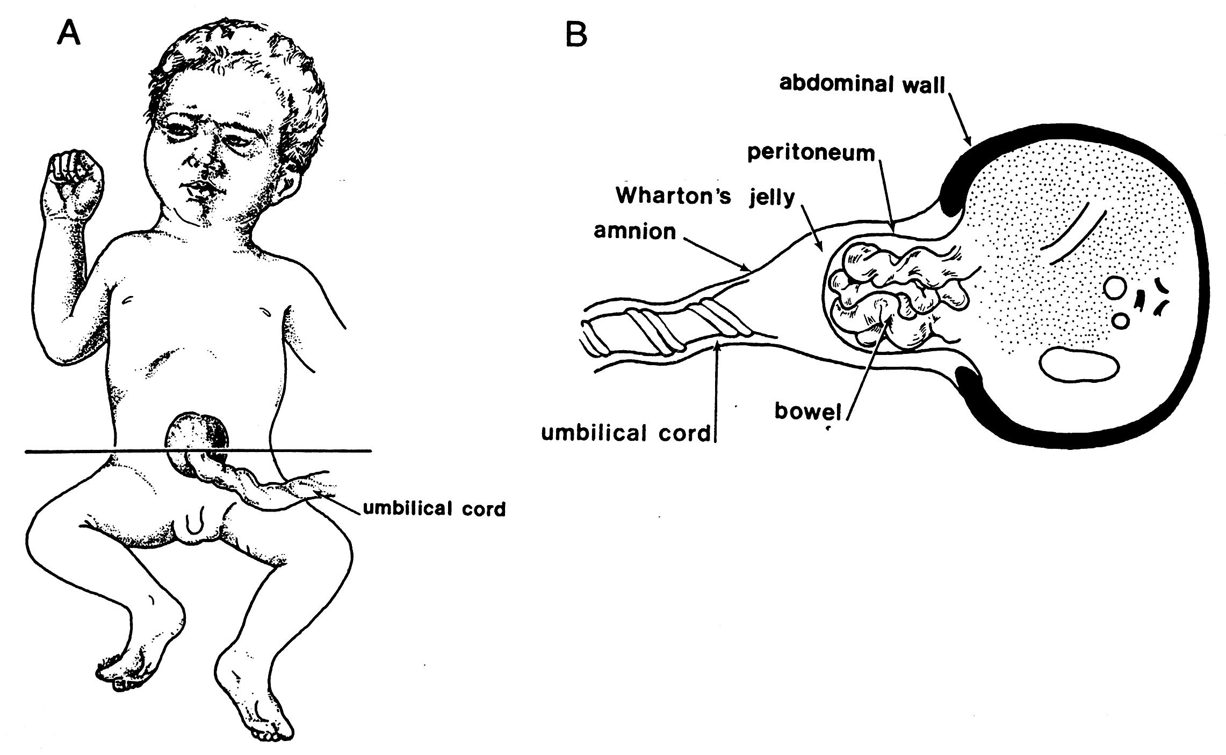
Aspetto tipico dell’onfalocele contenente intestino

Slide 34
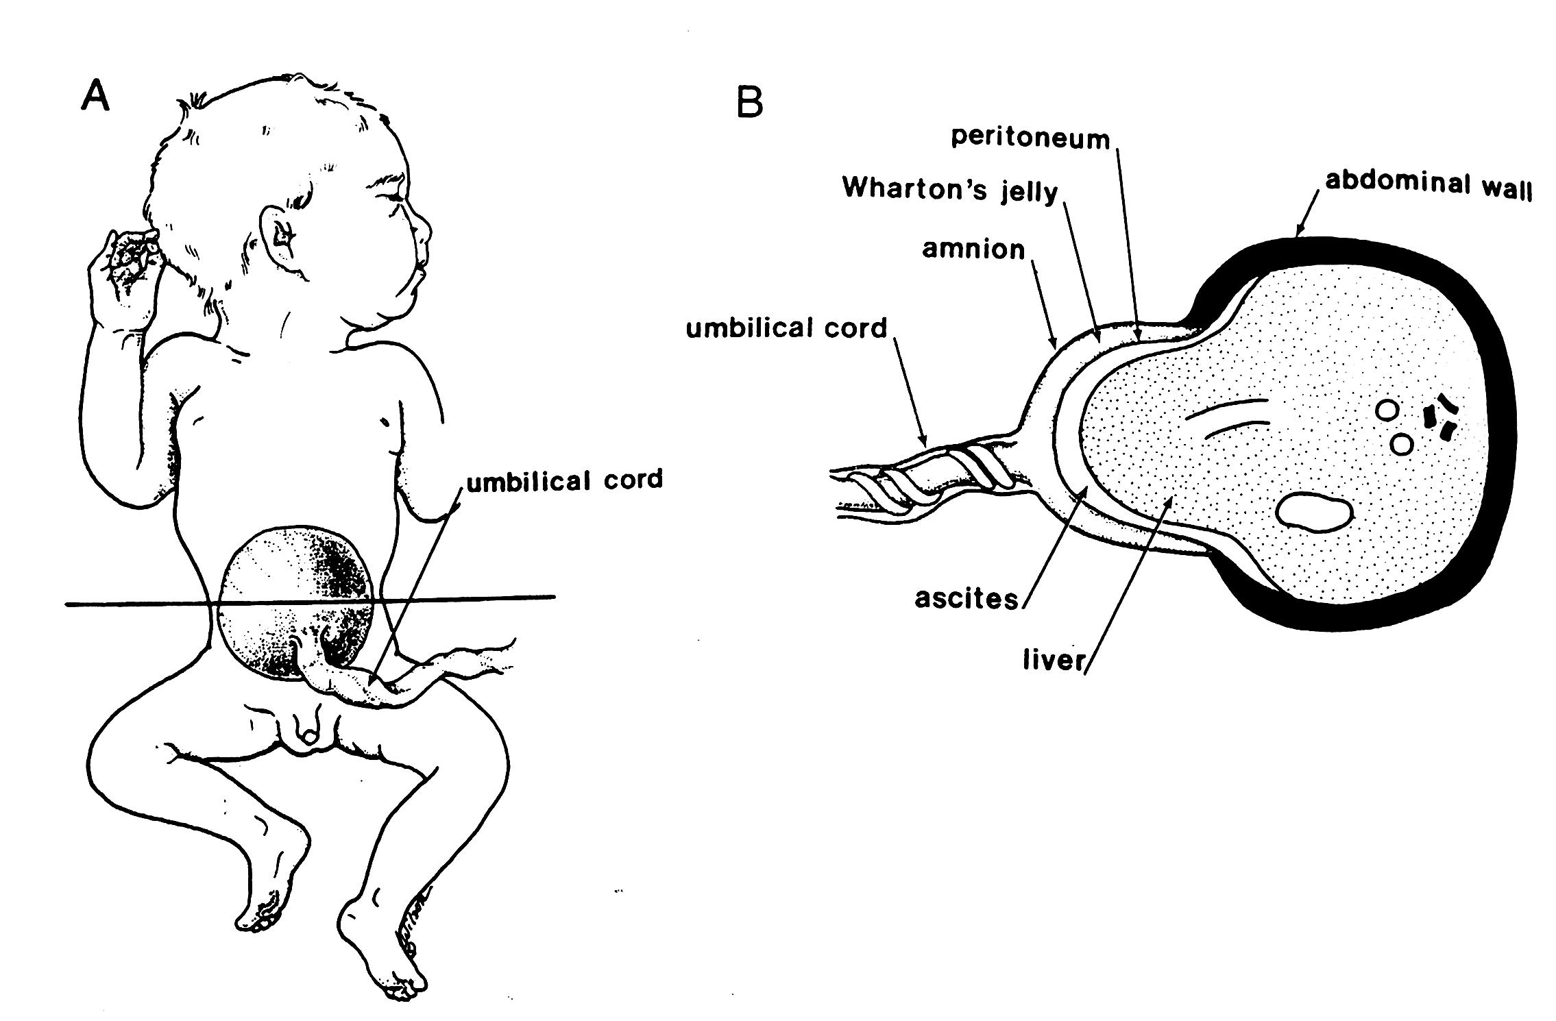
Aspetto tipico dell’onfalocele contenente fegato

Slide 35
Percorso diagnostico
possibile la diagnosi in utero dopo la 12 w
valutazione organi erniati (entità e tipo)
valutazione delle malformazioni associate (50-70%)
cariotipo (30-40%)
se onfalocele isolato: esclusione della Sindrome di Beckwith-Wiedeman (consulenza genetica)
consulenza chirurgo pediatra
scelta paziente (prosecuzione/IVG)
stretto monitoraggio ecografico (valutazione anse intestinali e poliamnios)
programmazione del parto con TC

Slide 36
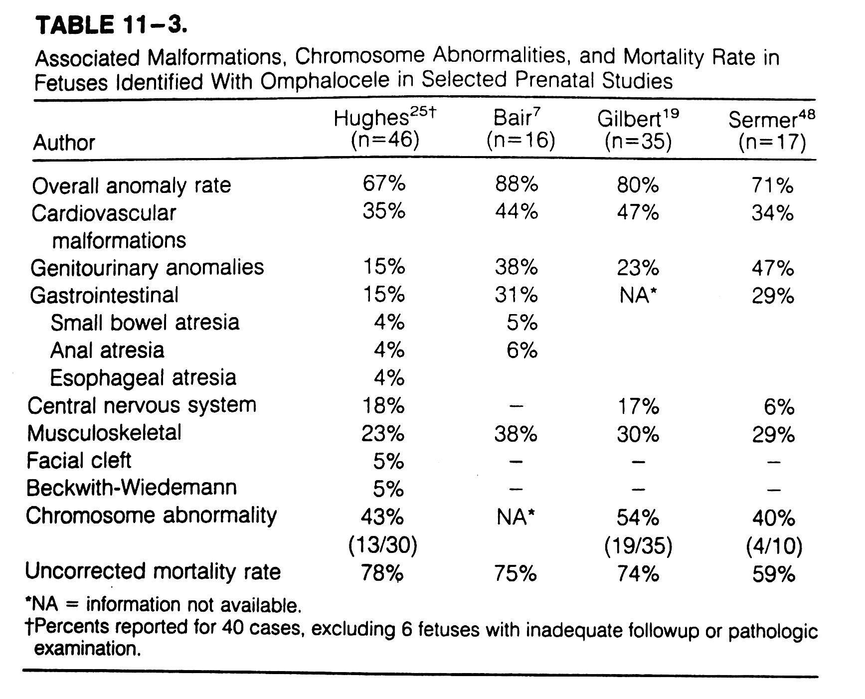
Malformazioni associate, anomalie cromosomiche e tasso di mortalità in feti identificati con onfalocele in differenti studi prenatali

Slide 37
Modalità del parto
Deve avvenire in centri di III livello adeguati per il trattamento chirurgico della patologia (l’outcome del neonato migliora se non deve essere trasportato dopo la nascita in un centro di riferimento) e mediante taglio cesareo nei casi di onfalocele voluminoso o contenente il fegato; nei casi di onfalocele minimo può essere considerato il parto vaginale.
Se isolato, la prognosi dell’onfalocele dopo trattamento chirurgico è molto buona

Slide 38
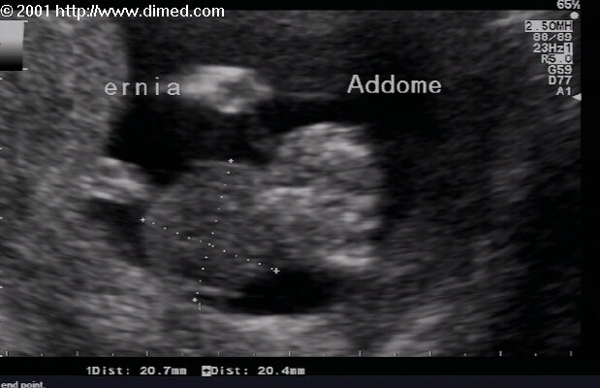
Onfalocele: misura della porzione di fegato erniata in rapporto all’addome

Slide 39
Onfalocele: misura della dimensione della porta erniaria

Slide 43
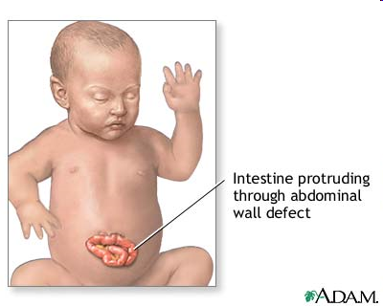
Gastroschisi
1/4000 nati vivi
Difetto di parete relativamente piccolo (2-4 cm) che coinvolge tutti i foglietti della parete addominale, generalmente collocato a destra dell’inserzione del cordone
Il difetto risulterebbe da un’anomala involuzione della vena ombelicale destra, che avviene verso la 6 w

Slide 44
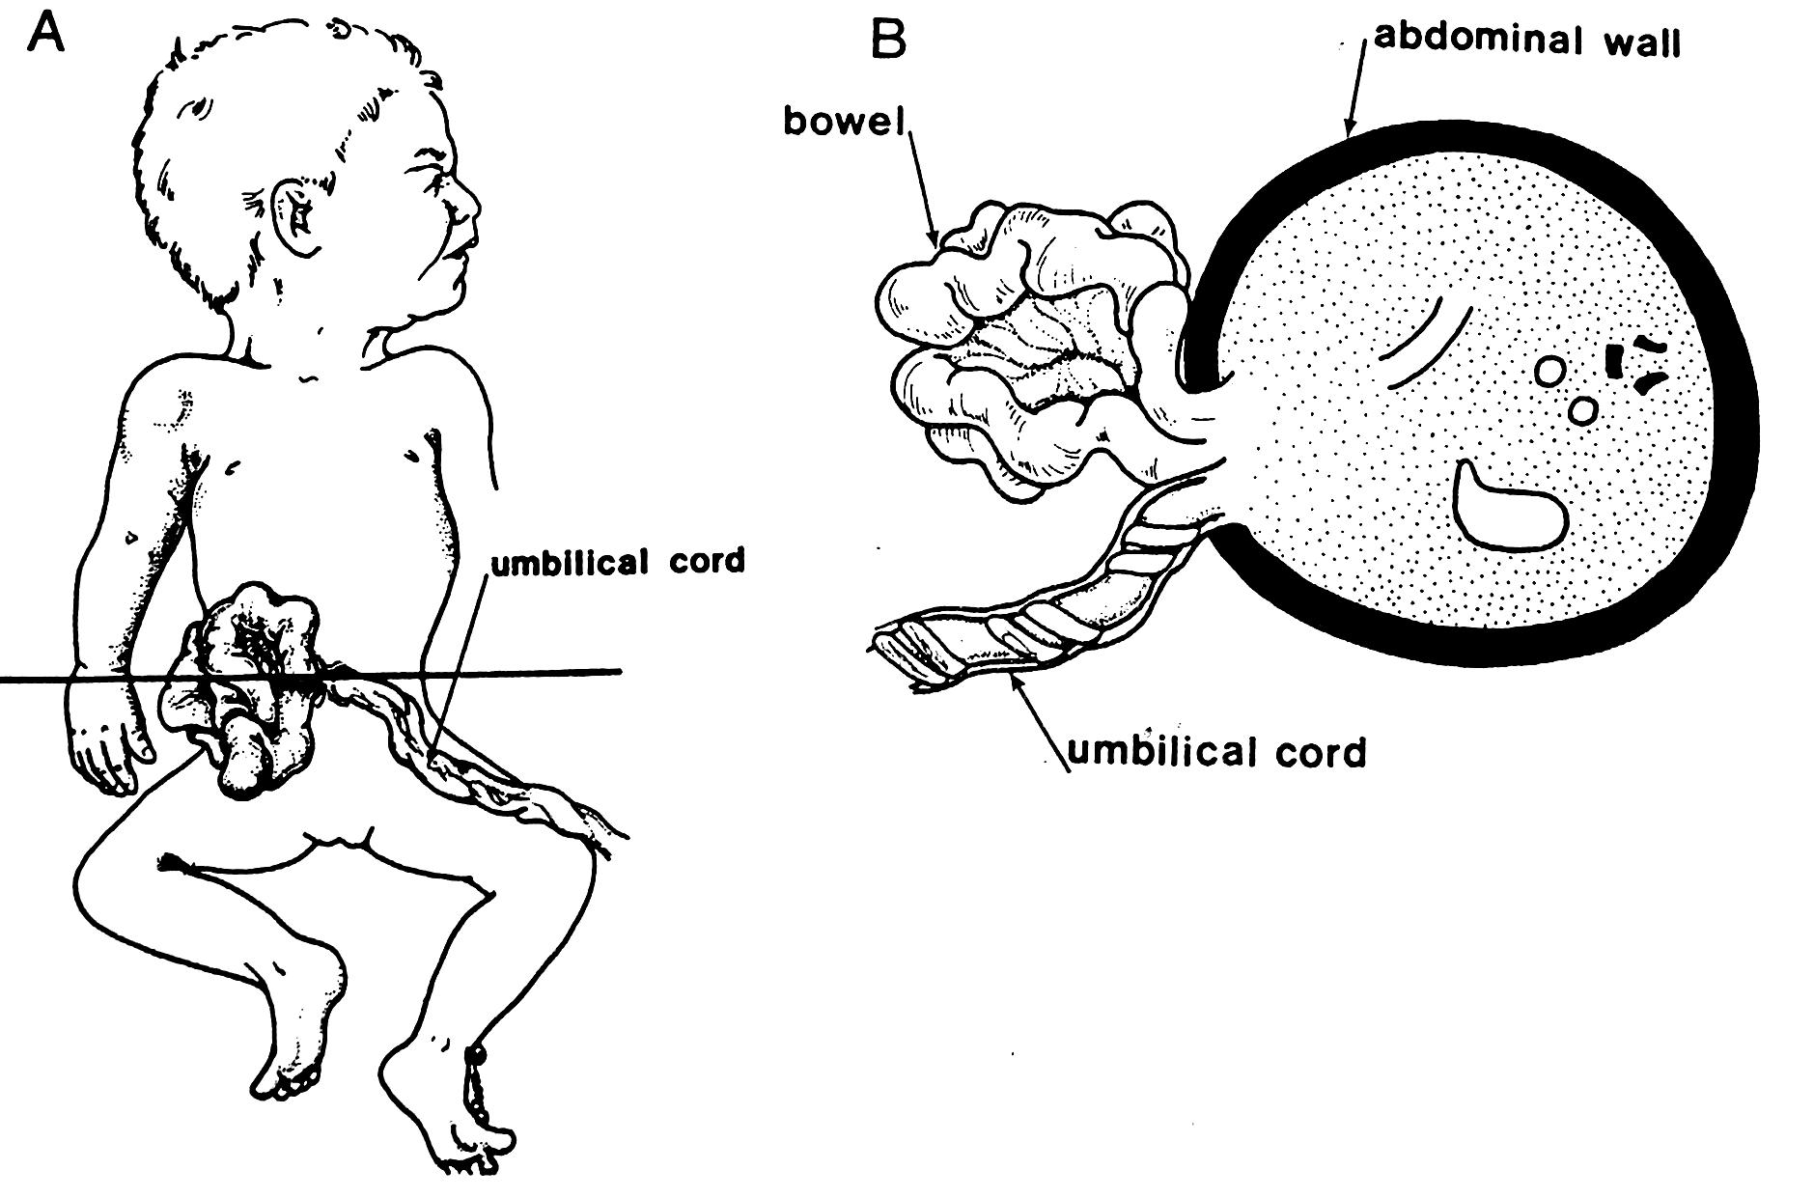
Aspetto tipico della gastroschisi
DX
SX

Slide 45
Percorso diagnostico
- possibile la diagnosi in utero dopo la 12 w
- valutazione organi erniati
valutazione eventuali malformazioni associate (rare)
cariotipo
consulenza chirurgo pediatra
scelta della paziente (prosecuzione/IVG)
stretto monitoraggio ecografico (valutazione anse intestinali e poliamnios)
programmazione del parto con TC

Slide 46
Modalità del parto
Deve avvenire in centri di III livello adeguati per il trattamento chirurgico della patologia (l’outcome del neonato migliora se non deve essere trasportato dopo la nascita in un centro di riferimento) e mediante taglio cesareo.
La prognosi è abbastanza buona, in relazione alle condizioni dell’intestino erniato e alla prematurità (poliamnios)

Slide 47
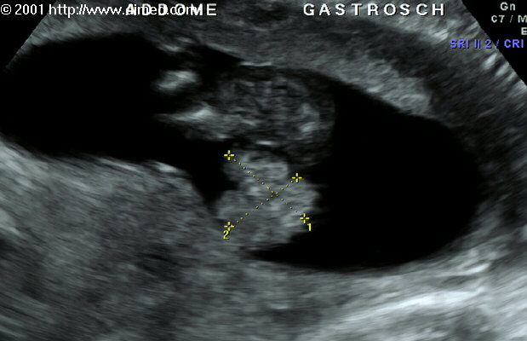
Gastroschisi: matassa intestinale erniata

Slide 48
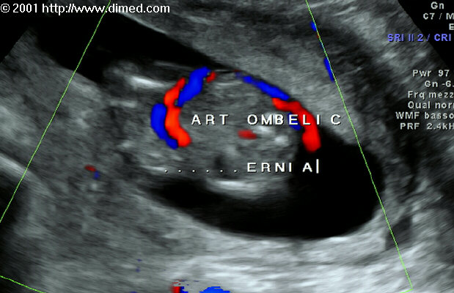
Gastroschisi: posizione laterale dei vasi ombelicali rispetto alla porzione erniata

Slide 53
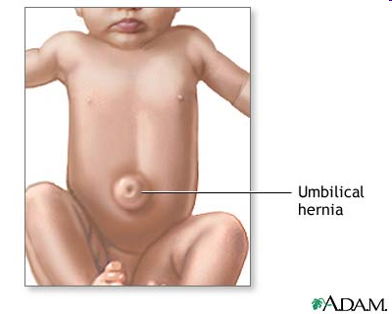
ERNIA OMBELICALE
E’ una protrusione della parete addominale o degli organi addominali (intestino) a livello del cordone ombelicale (ombelico), rivestita da cute e grasso sottocutaneo

Slide 54
E’ causata da una incompleta chiusura dei muscoli retti addominali attraverso i quali passano i vasi ombelicali.
Le dimensioni variano a termine da 1 a 5 cm.
E’ una condizione molto comune, specialmente in alcune etnie (frequente nei bambini africani).
Diagnosi differenziale con onfalocele non sempre possibile.
La maggior parte delle ernie ombelicali non è correlata con anomalie. Peraltro, può essere associata a condizioni rare come malattie da accumulo di mucopolisaccaridi, sindrome di Beckwith-Wiedemann e sindrome di Down.

Slide 55
Dipartimento Ostetrico-Ginecologico
Centro di Diagnosi Prenatale
Azienda Spedali Civili
Università degli Studi di Brescia
La parola al chirurgo pediatra…

